Slide 1






GV: Trịnh Thị Lành Liên
Lớp: 5A6
Trường: TH Hưng Đạo
Notes:
Các em được tìm hiểu cách viết bài văn tả phong cảnh (tức là tả cảnh đẹp thiên nhiên). Có 2 tiết Tìm hiểu cách viết bài văn tả phong cảnh. Trong tiết thứ nhất này, các em tìm hiểu cách tả phong cảnh qua bài Đà Lạt (tả lần lượt từng cảnh vật, từng cảnh đẹp). Trong tiết thứ hai, các em được tìm hiểu cách tả phong cảnh theo trình tự thời gian qua bài Bốn mùa

Slide 2


Notes:
Thiết kế: Hương Thảo – 0972.115.126

Slide 3


Lớp 2: Viết được 4 – 5 câu tả 1 đồ vật.
Lớp 3: Viết được đoạn văn ngắn tả đồ vật.
Lớp 4: Viết được bài văn tả con vật, tả cây cối.
Nêu các kiểu bài văn miêu tả em đã học.

Slide 4
Quan sát để tìm đặc điểm riêng của sự vật được miêu tả.
Lựa chọn từ ngữ, cách viết câu để nêu bật đặc điểm riêng của sự vật.
Nêu những điểm cần lưu ý khi viết đoạn văn, bài văn miêu tả.

Slide 5
Thứ … ngày … tháng … năm …
Notes:
Các em được tìm hiểu cách viết bài văn tả phong cảnh (tức là tả cảnh đẹp thiên nhiên). Có 2 tiết Tìm hiểu cách viết bài văn tả phong cảnh. Trong tiết thứ nhất này, các em tìm hiểu cách tả phong cảnh qua bài Đà Lạt (tả lần lượt từng cảnh vật, từng cảnh đẹp). Trong tiết thứ hai, các em được tìm hiểu cách tả phong cảnh theo trình tự thời gian qua bài Bốn mùa

Slide 6

Notes:
Thiết kế: Hương Thảo – 0972.115.126

Slide 7


Đọc bài văn dưới đây và trả lời câu hỏi.
Đà Lạt
Đà Lạt là thành phố ngàn hoa, nổi tiếng với hồ trong xanh và thông mơ màng.
Nằm trên độ cao 1 500 mét so với mặt nước biển, Đà Lạt có khí hậu mát mẻ quanh năm. Đây là nơi nghỉ mát lí tưởng của du khách chẳng những vì không khí mát lành mà còn bởi những cảnh đẹp đến nao lòng.
Thác Cam Ly như một dải lụa, trắng sáng như gương, tô điểm cho thành phố vẻ hùng vĩ và nên thơ. Suối Vàng có cột nước quanh năm suốt tháng đổ xuống ào ào. Suối Vàng chia nước cho các con suối nhỏ rì rào, chảy mãi vào những nẻo nào trong lòng các rừng thông cây mọc thẳng tắp, ngút ngàn.
Trong nắng ấm, bầu trời Đà Lạt không chút gợn mây, luôn thắm xanh một màu ngọc bích. Cái màu xanh của tầng không càng thêm lung linh biến ảo khi phản chiếu xuống những mặt hồ trong suốt như pha lê.
Cảnh sắc thiên nhiên của Đà Lạt vốn dĩ đã đẹp, lại được con người ra công tô điểm. Những vườn rau xanh tươi và những vườn hoa muôn hồng nghìn tía như khoác cho thành phố xinh đẹp này một chiếc áo lụa rực rỡ. Hương hoa hoà với hương ngàn thông làm cho không khí Đà Lạt dễ chịu vô cùng.
Thật không ngoa khi ca ngợi Đà Lạt là chốn “bồng lai tiên cảnh".
(Theo Ay Dun và Lê Tấn)

Slide 8





a. Bài văn trên tả gì?
b. Tìm phần mở bài, thân bài và kết bài của bài văn. Nêu nội dung chính của mỗi phần.
c. Trong phần thân bài, phong cảnh được tả theo trình tự nào? Tìm từ ngữ được sử dụng để làm nổi bật vẻ đẹp của phong cảnh.
d. Tình cảm của người viết đối với phong cảnh được thể hiện qua những chi tiết nào?
Notes:
Thiết kế: Hương Thảo – 0972.115.126

Slide 9

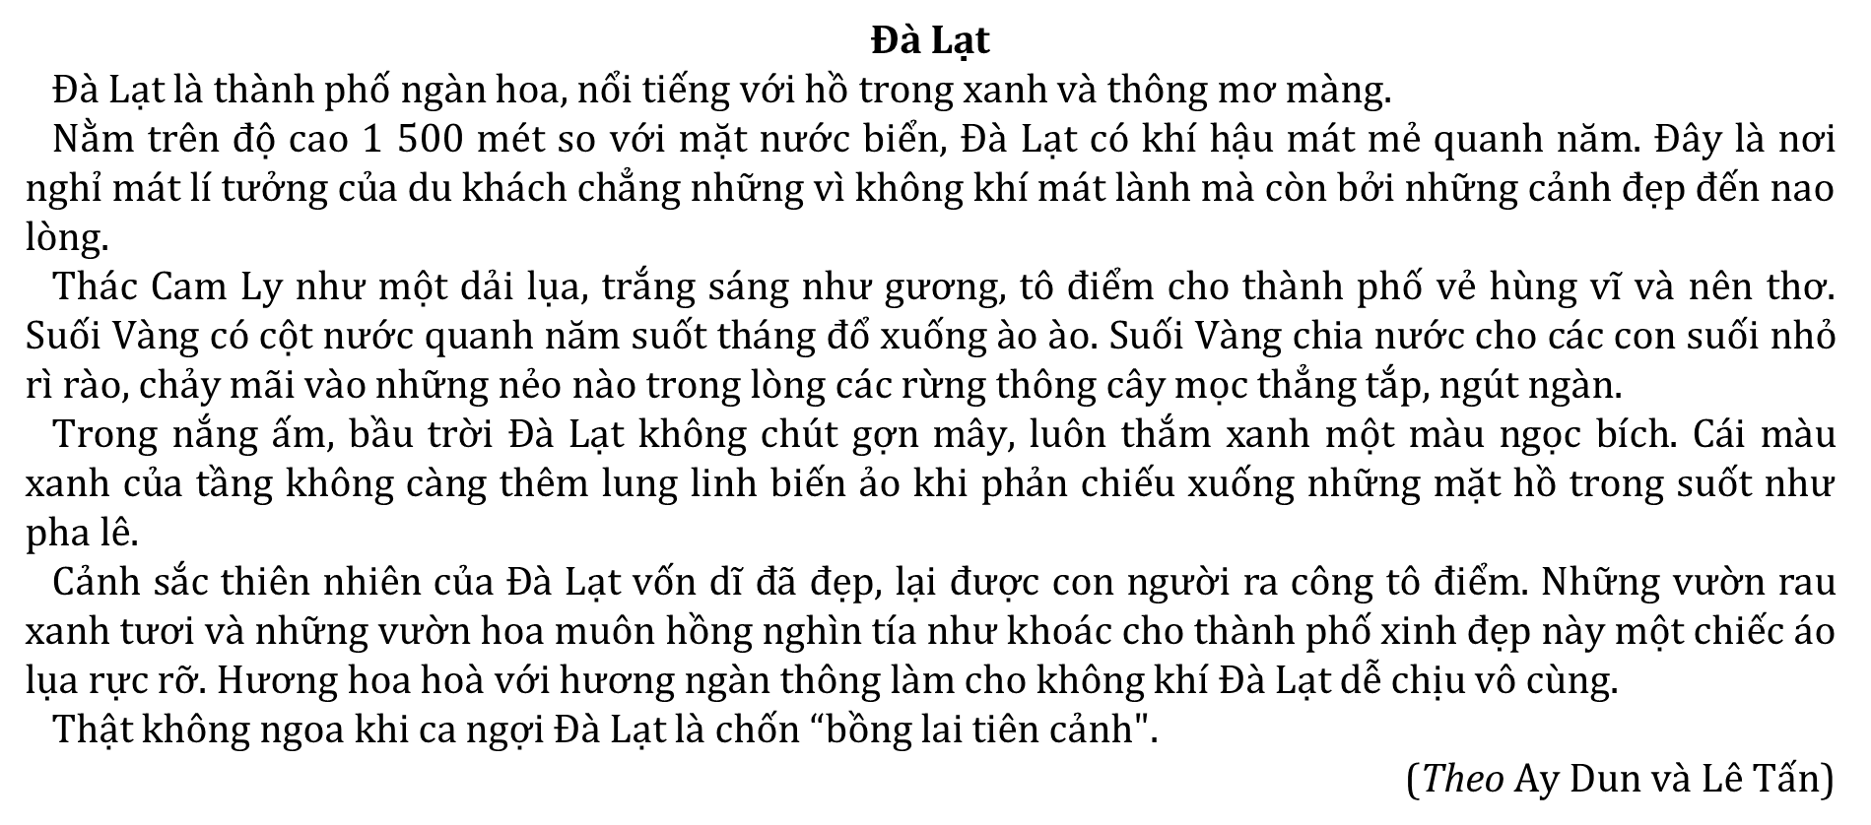
a. Bài văn trên tả gì?
Bài văn tả đặc điểm cảnh vật thiên nhiên của thành phố Đà Lạt.

Slide 10

b. Tìm phần mở bài, thân bài và kết bài của bài văn. Nêu nội dung chính của mỗi phần.
Mở bài chỉ có 1 câu nhưng giới thiệu được một cách khái quát những cảnh sắc tiêu biểu và đặc điểm nổi bật:
Thành phố ngàn hoa
Nổi tiếng về hồ trong xanh, thông mơ màng.
(Mở giới thiệu khái quát về sự nổi tiếng của thành phố Đà Lạt)

Slide 11

b. Tìm phần mở bài, thân bài và kết bài của bài văn. Nêu nội dung chính của mỗi phần.
(Thân bài miêu tả từng vẻ đẹp của cảnh vật Đà Lạt)

Slide 12
b. Tìm phần mở bài, thân bài và kết bài của bài văn. Nêu nội dung chính của mỗi phần.
Kết bài chỉ có 1 câu ngắn gọn, cô đọng nhưng nói lên được cảm nhận, lời ca ngợi đầy ấn tượng về phong cảnh của Đà Lạt.
(Kết bài khẳng định vẻ đẹp, sức hấp dẫn kì diệu của Đà Lạt.)

Slide 13
b. Tìm phần mở bài, thân bài và kết bài của bài văn. Nêu nội dung chính của mỗi phần.
Đoạn 2: Tả bao quát đặc điểm của Đà Lạt (độ cao, khí hậu, cảnh vật đẹp).
- Đoạn 3: Tả thác Cam Ly, suối Vàng, rừng thông của Đà Lạt.
- Đoạn 4: Tả bầu trời và những hồ nước ở Đà Lạt.
Đoạn 5: Tả những vườn hoa và vườn rau của Đà Lạt.
(Thân bài miêu tả từng vẻ đẹp của cảnh vật Đà Lạt.)

Slide 14





















c. Trong phần thân bài, phong cảnh được tả theo trình tự nào? Tìm từ ngữ được sử dụng để làm nổi bật vẻ đẹp của phong cảnh.
Vị trí địa lý
Vẻ đẹp do thiên nhiên ưu đãi
Như một dải lụa trắng sáng như gương
Khí hậu
Thác nước
Cảnh vật
Dòng suối
PHONG CẢNH ĐÀ LẠT
Vườn hoa
Vẻ đẹp do con người tạo nên
Vườn rau

Slide 15
Đoạn | Nội dung | Từ ngữ miêu tả
Đoạn 2 | Tả bao quát | - Vị trí địa lí: nằm trên độ cao 1500 mét - Khí hậu: mát mẻ, mát lành, là nơi nghỉ mát
Đoạn 3 | Tả thác, suối, rừng thông | Thác: như dải lụa, trắng sang như…., tô điểm Suối: có cột nước….chia nước…. rì rào
Đoạn 4 | Tả bầu trời và những hồ nước | Bầu trời: không gợn mây, thắm xanh, phản chiếu. Hồ nước: trong suốt như pha lê
Đoạn 5 | Tả vườn hoa và rau | Vườn hoa: muôn hồng nghìn tía, chiếc áo lục rực rỡ. Vườn rau: xanh tươi, dễ chịu vô cùng

Slide 16
d. Tình cảm của người viết đối với phong cảnh được thể hiện qua những chi tiết nào?
Trong bài văn, tình cảm của tác giả đối với cảnh vật được thể hiện đan xen trong lời miêu tả, trong lời nhận xét,... Ví dụ: “cảnh đẹp đến nao lòng”, “là nơi nghỉ mát lí tưởng”, “tô điểm cho thành phố vẻ hùng vĩ và nên thơ”, “thành phố xinh đẹp”, “dễ chịu vô cùng”.

Slide 17
Trao đổi về những điểm cần lưu ý khi viết bài văn tả phong cảnh.
Phong cảnh được miêu tả
Bố cục bài văn
Trình tự miêu tả
Cách lựa chọn cảnh vật để miêu tả
Cách làm nổi bật đặc điểm của phong cảnh.

Slide 18
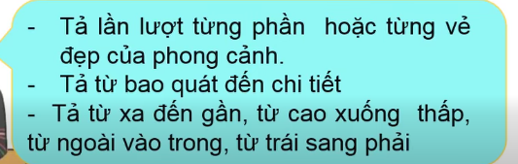
Phong cảnh được miêu tả
Tả cảnh đẹp thiên nhiên.
Bố cục bài văn
Gồm 3 phần: Mở bài, thân bài, kết bài
Trình tự miêu tả
Tả lần lượt từng cảnh vật
Cách lựa chọn cảnh vật để miêu tả
Tả những cảnh vật tạo nên vẻ đẹp riêng của phong cảnh.

Slide 19



Bài văn tả phong cảnh thường có 3 phần:
– Mở bài: Giới thiệu khái quát về phong cảnh.
– Thân bài: Tả lần lượt từng phần hoặc từng vẻ đẹp của phong cảnh.
– Kết bài: Nếu nhận xét hoặc cảm nghĩ về phong cảnh.
Notes:
Thiết kế: Hương Thảo – 0972.115.126

Slide 20


Slide 21

Nêu điều em học tập được từ bài văn tả cảnh Đà Lạt.

Slide 22


